Slide 1
Средняя группа

Slide 2
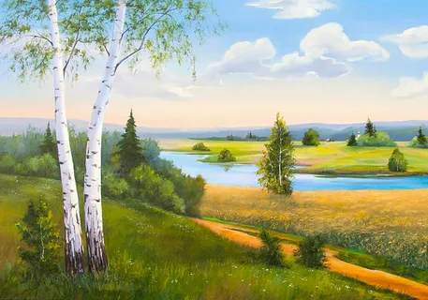
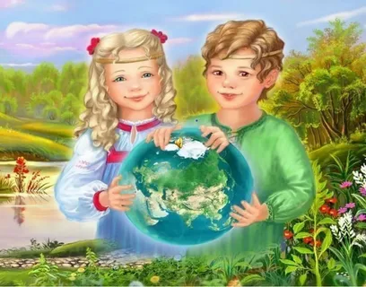
Родина- значит родная, как мать и отец.
Родина-место, где мы родились,
страна, в которой мы живём. Родина у каждого человека одна.

Slide 3
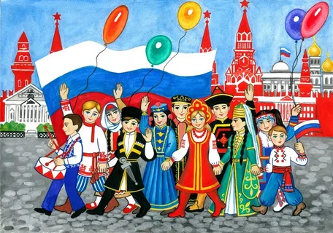
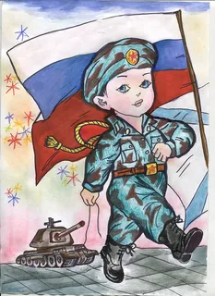
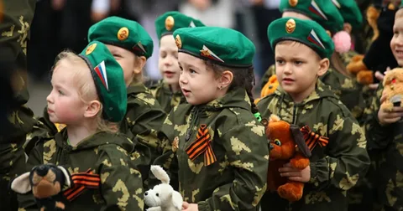
Как называется наша страна? (ответы детей) Правильно Россия, а люди, которые живут в России- россияне.
Во все времена русские люди любили свою родину. Во имя родной стороны
Совершали подвиги

Slide 4
Вот, герои, когда-то давным – давно собрали войско и защитили нашу Родину от врагов.
Кузьма Минин. Он честно и отважно сражался за Родину. А это князь Дмитрий Пожарский. Он руководил войском. Как можно назвать этих людей? (высказывания детей)

Slide 5
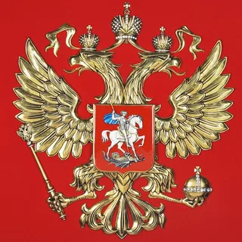
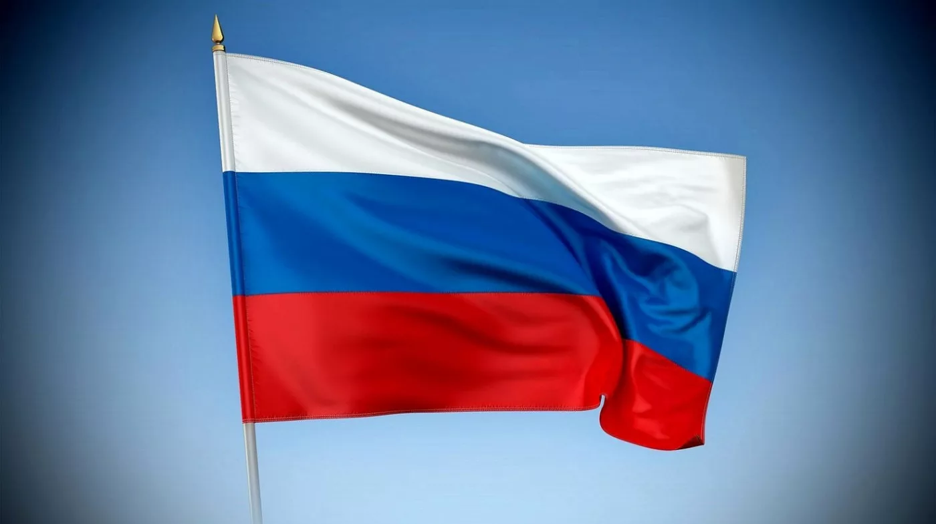
Есть много символов у нашей Родины. Но самые основные – это:
Флаг
Посмотрите на наш флаг, на нем три полосы: белая, голубая, красная. Эти цвета символизируют единство мира – земли и неба. Наш флаг называют триколором.
Герб: На нем изображен двуглавый орел. Орел – символ солнца и небесной силы. Внутри герба расположен герб Москвы. Москва столица нашей России. Георгий Победоносец пронзает копьем дракона. Дракон – зло, которое есть на земле. Герб – это эмблема государства. Где вы могли видеть его?

Slide 6
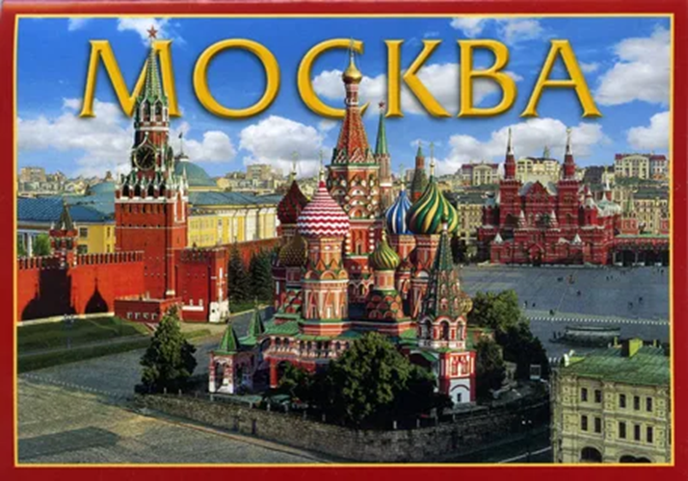
В каждой стране есть главный город – столица. Как называется столица нашей Родины?

Slide 7
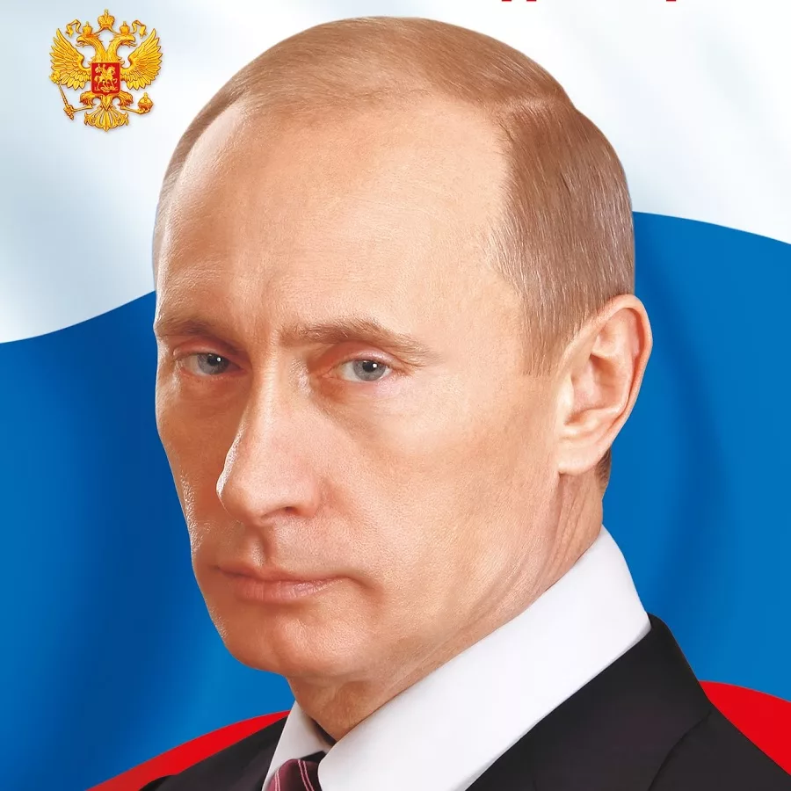
Правит, руководит страной – президент. Может быть вы знаете, как зовут нашего президента? (Путин В. В.)

Slide 8
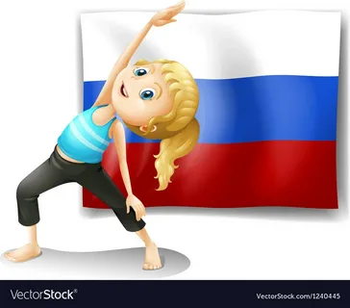
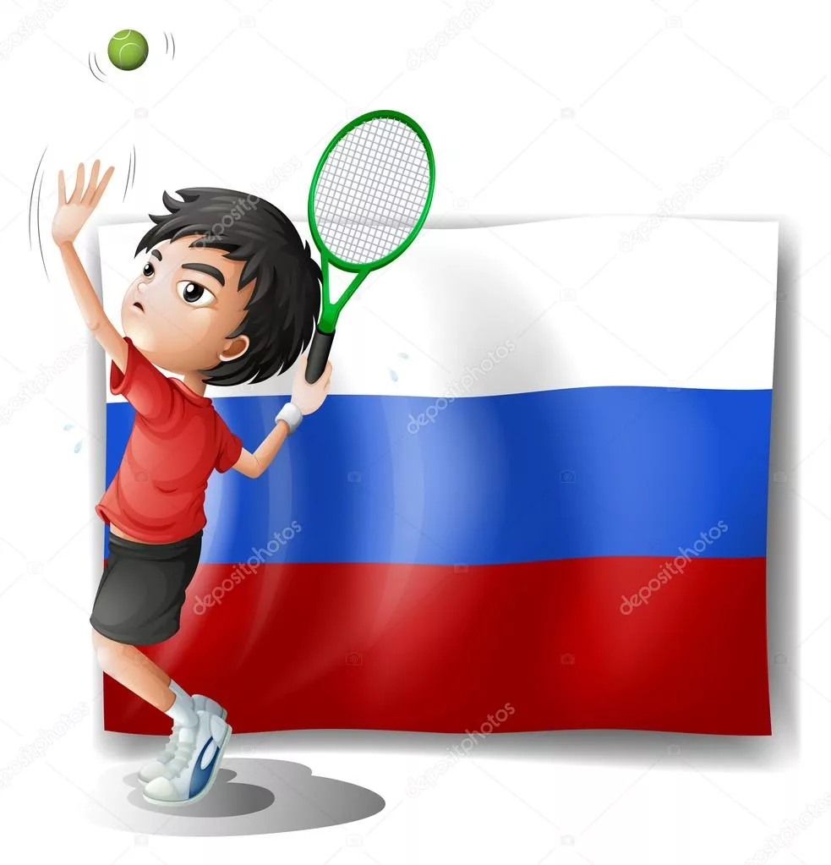
Физминутка
В день хороший , ясный (маршируем)
Флажок несу с собой (маршируем)
Он бело – сине- красный (поднимаем руку вверх)
Как флаг страны большой (машем над головой)
Белый цвет – березка, (деревья качаются)
Синий – небо цвет, (потянулись к небу на носочках)
Красная полоска – солнечный рассвет (вытянули вперед руки)

Slide 9
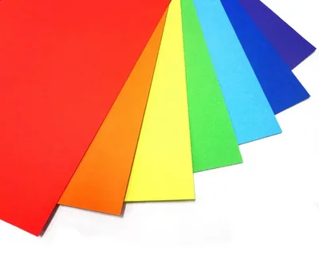
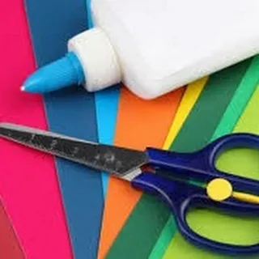
Мы с вами тоже попробуем сделать флаг России
Цветная бумага (белая, синяя, красная)
Ножницы и клей

